Slide 1


Slide 2





ПЕДАГОГИЧЕСКАЯ НАХОДКА
«ИГРАТАМ»

Slide 3


Slide 4
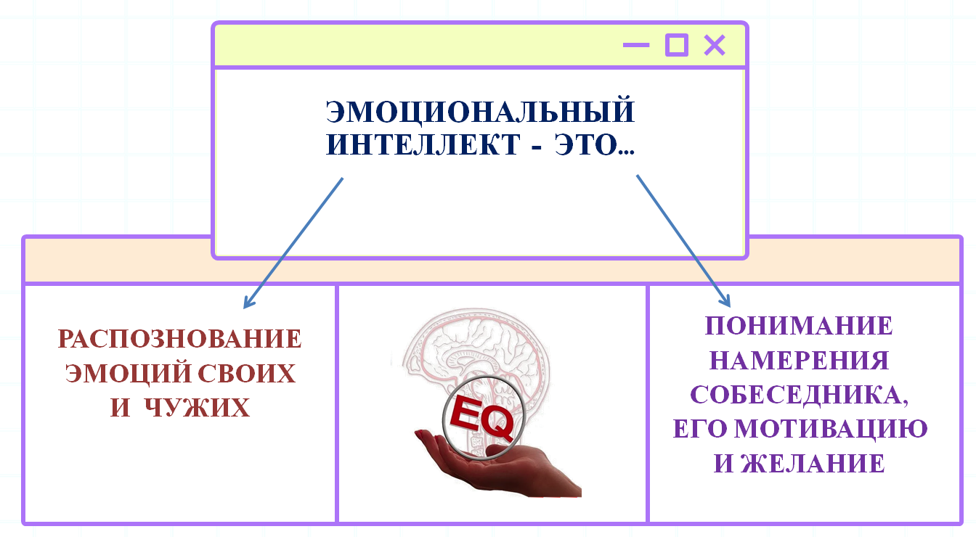

Slide 5


Slide 6
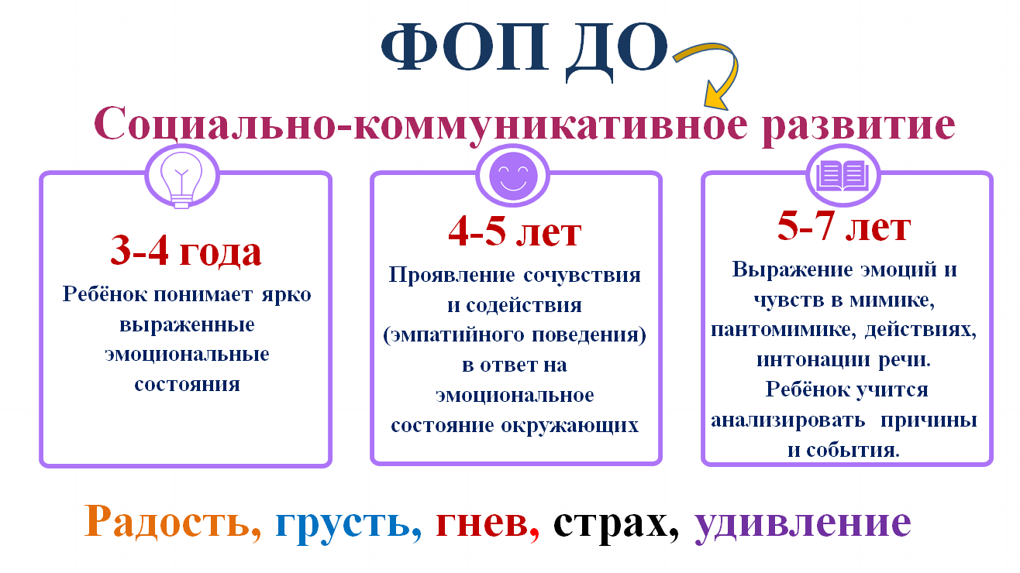

Slide 7
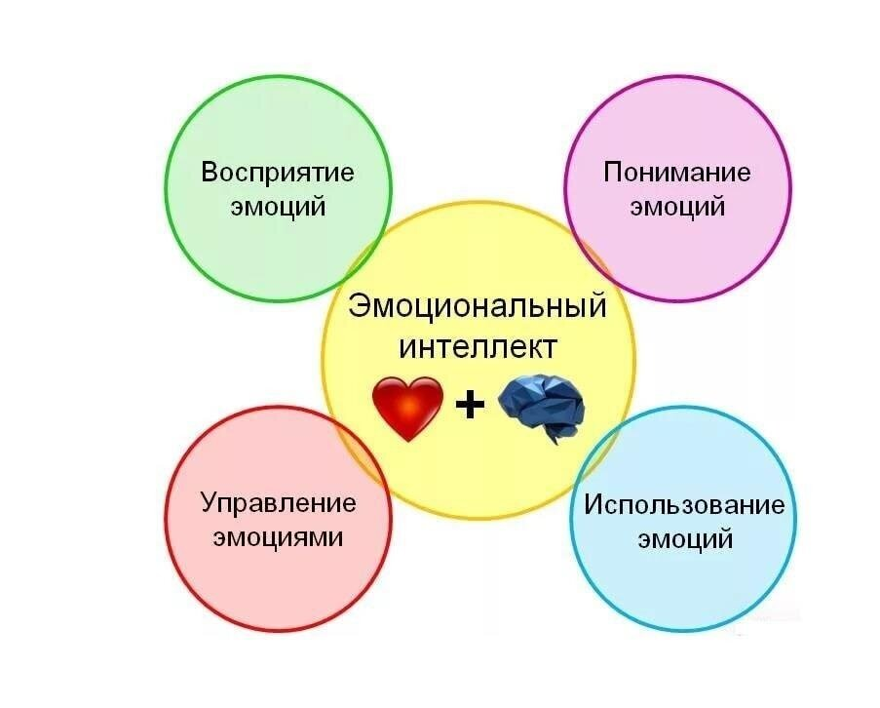
4 СОСТАВЛЯЮЩИЕ
1
2
3
4

Slide 8


СПОСОБНОСТЬ РАСПОЗНАВАТЬ ЭМОЦИИ ПО МИМИКЕ, ЖЕСТАМ, ПОЗЕ, ПОВЕДЕНИЮ И ГОЛОСУ
ВОСПРИЯТИЕ

Slide 9
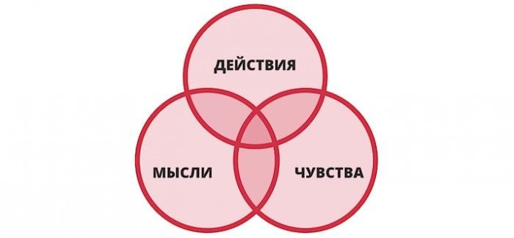
ЗНАНИЯ, КАК ОПРЕДЕЛИТЬ ПРИЧИНЫ ПОЯВЛЕНИЯ ЭМОЦИИ, УСТАНАВЛИВАТЬ СВЯЗЬ МЕЖДУ ЭМОЦИЕЙ И МЫСЛЬЮ
ПОНИМАНИЕ

Slide 10

УМЕНИЕ УПРАВЛЯТЬ СВОИМ ЭМОЦИОНАЛЬНЫМ СОСТОЯНИЕМ, ПОБУЖДАТЬ И НАПРВЛЯТЬ ЭМОЦИИ
УПРАВЛЕНИЕ

Slide 11

АКТИВИЗАЦИЯ МОЗГА С ПОМОЩЬЮ ЭМОЦИЙ
ИСПОЛЬЗОВАНИЕ

Slide 12
ЧЕМ
занимаемся в детском саду?

Slide 13


Slide 14


Slide 15


Slide 16
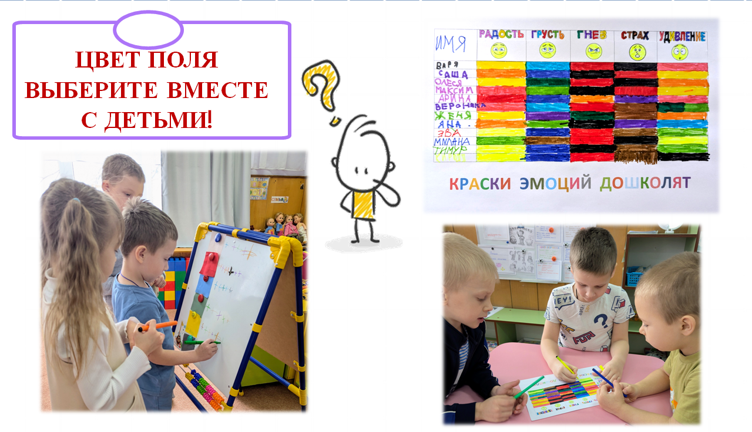

Slide 17
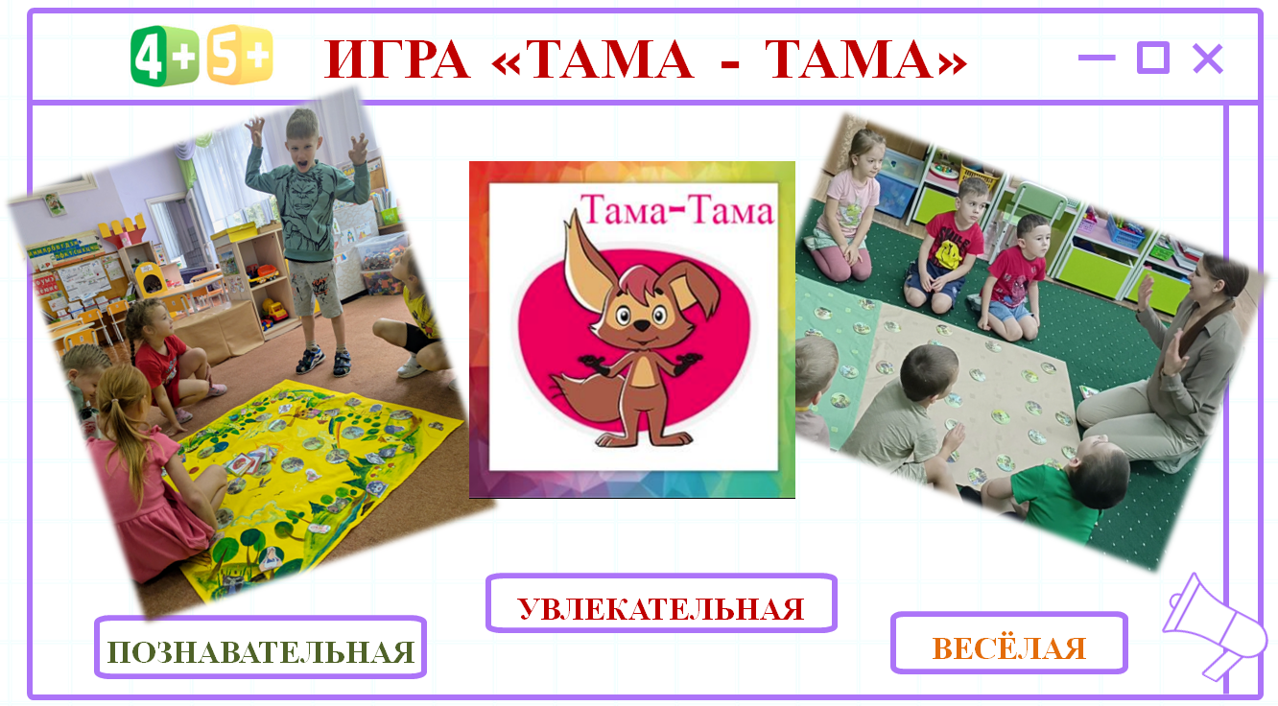

Slide 18


В ИГРЕ УЧАСТНИКИ…
знакомятся с названиями
базовых эмоций
встречаются с различными
эмоциональными ситуациями
учатся рассказывать
об эмоциях и показывать
их при помощи жестов и мимики
учатся распознавать эмоции других людей
учатся внимательно слушать друг друга и играть
командой
не стесняются выражать
свои эмоции

Slide 19
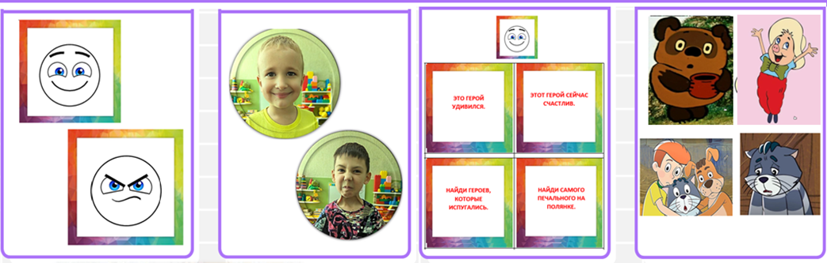
МАТЕРИАЛ ИГРЫ
Набор из 40 карточек (набор может дополняться новыми карточками по необходимости).
На каждой карточке – фотография или рисунок (картинка) ситуации, где герои переживают какую-то эмоцию. Также в наборе есть карточки с вопросом, ответ на который нужно найти на игровом поле.

Slide 20


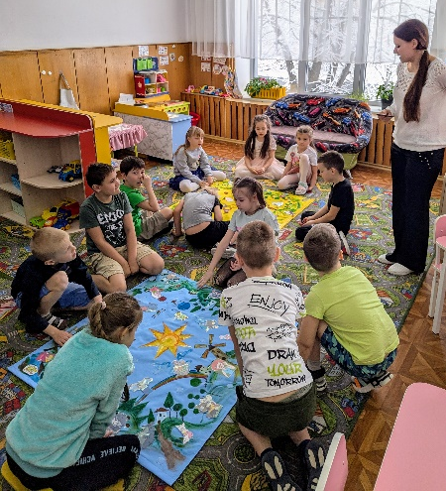

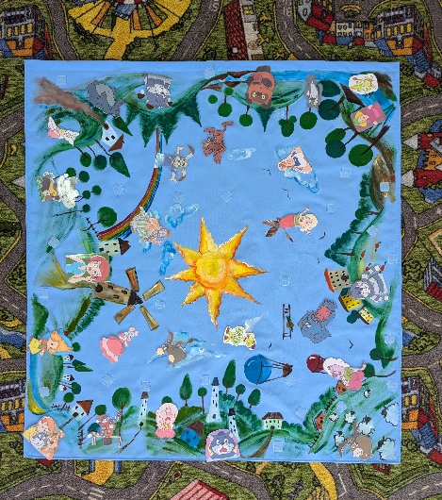

ПОДГОТОВКА К ИГРЕ
1. Расстелите игровое поле на полу
и расположитесь вокруг него.
2. Тщательно перемешайте карточки, сложите их рубашкой вверх.
3. Выберите ведущего.

Slide 21
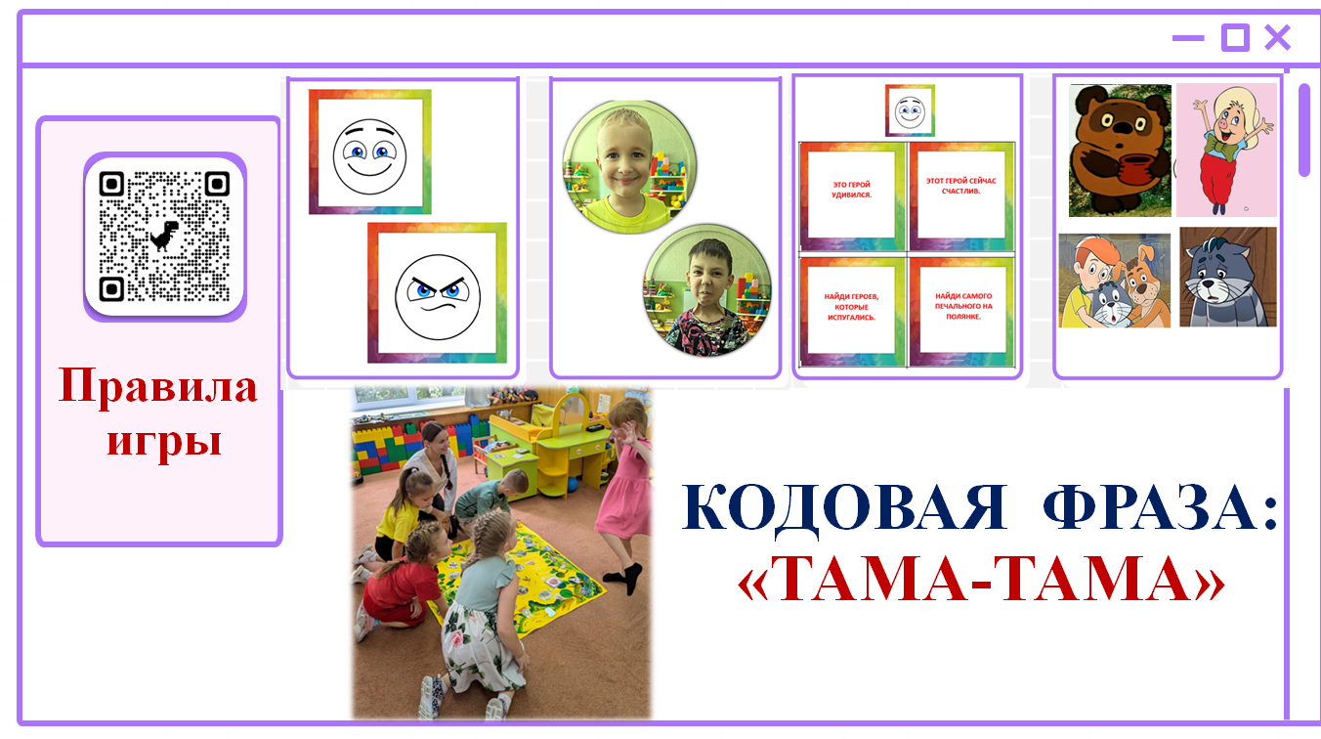


Slide 22
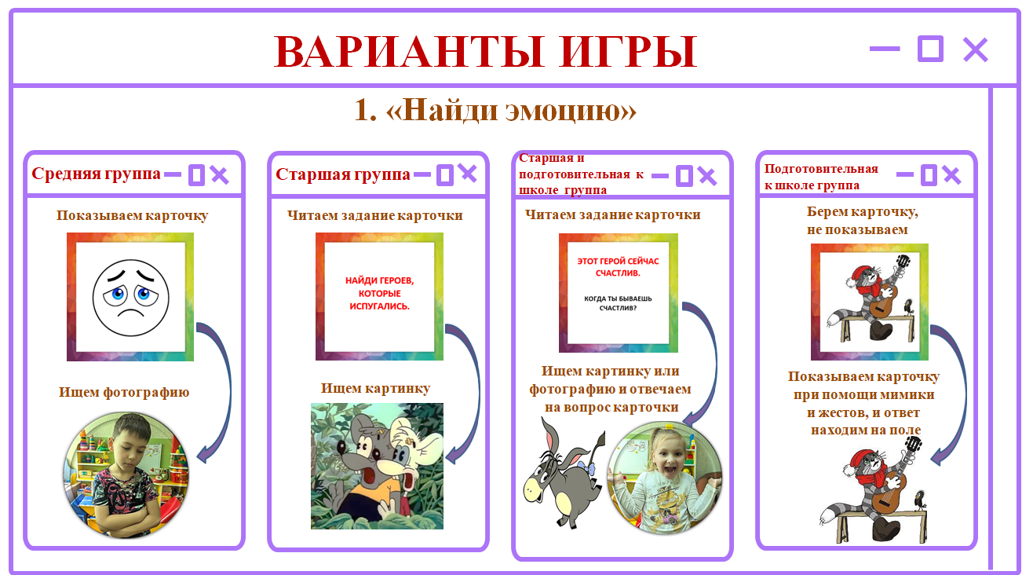

Slide 23
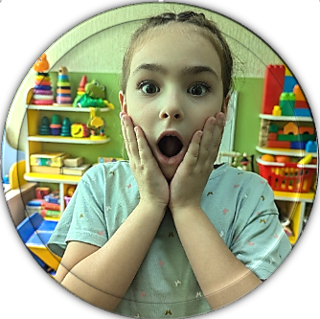
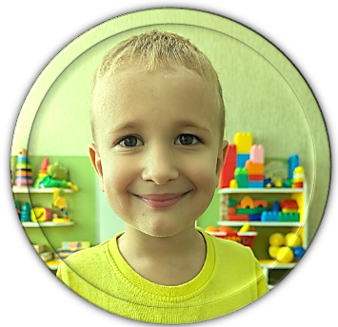
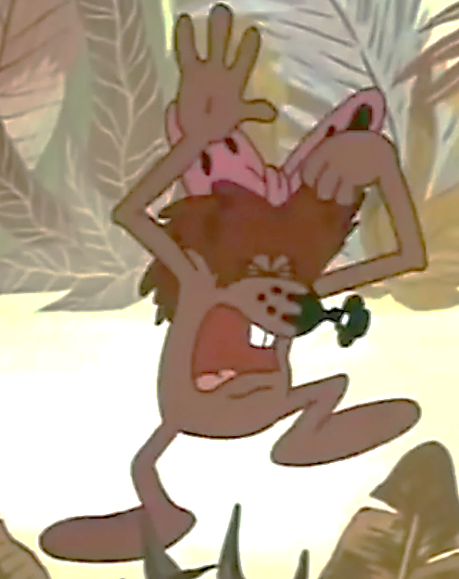
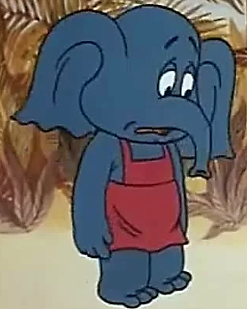
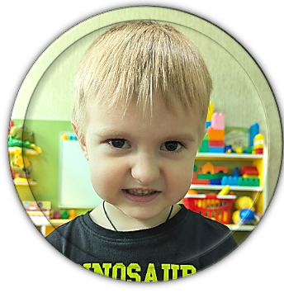
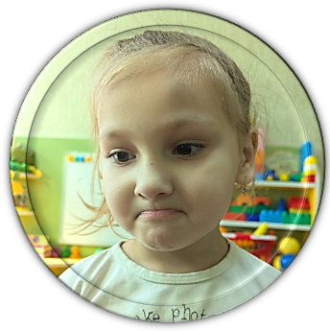
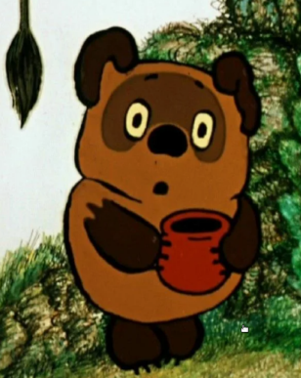
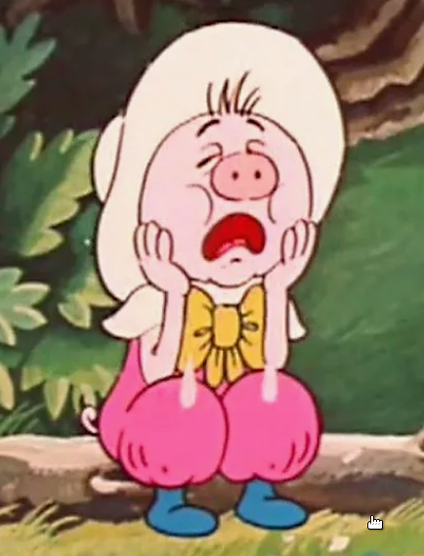
ВАРИАНТ ИГРЫ
«НАЙДИ ЭМОЦИЮ»
ИЛИ

Slide 24
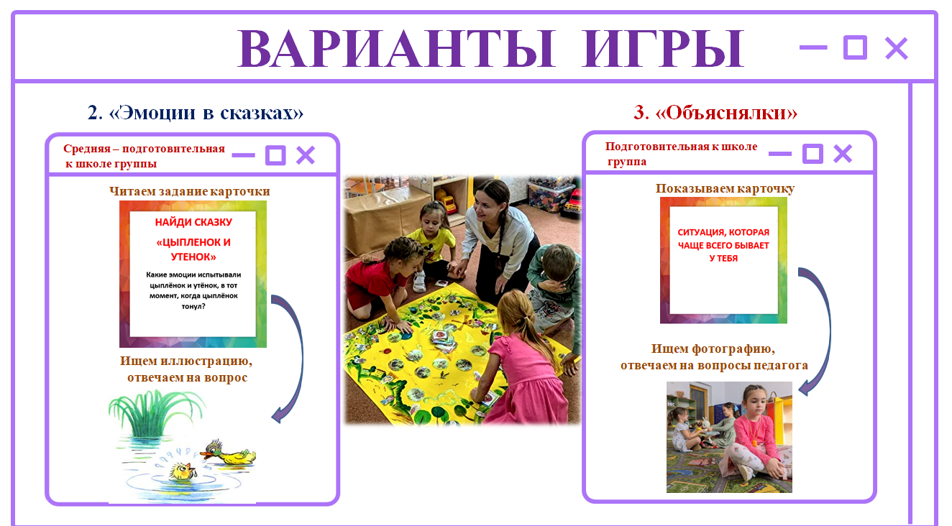

Slide 25
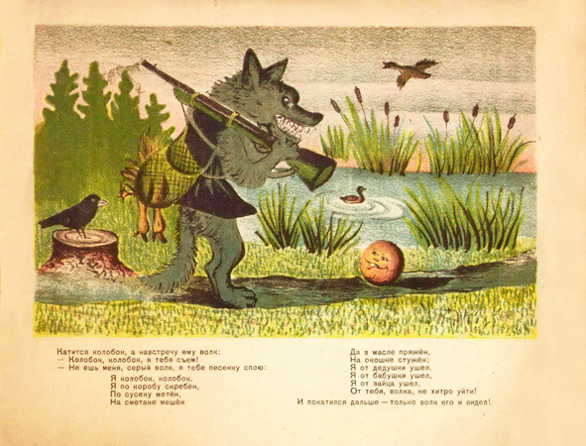
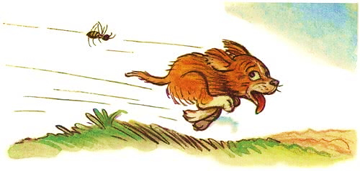
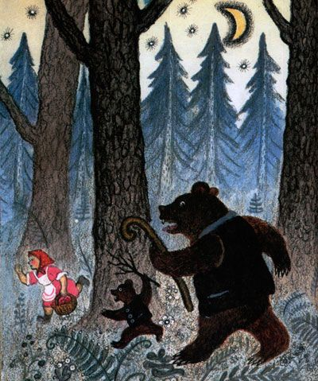
ВАРИАНТ ИГРЫ «ЭМОЦИИ В СКАЗКАХ»

Slide 26


Slide 27
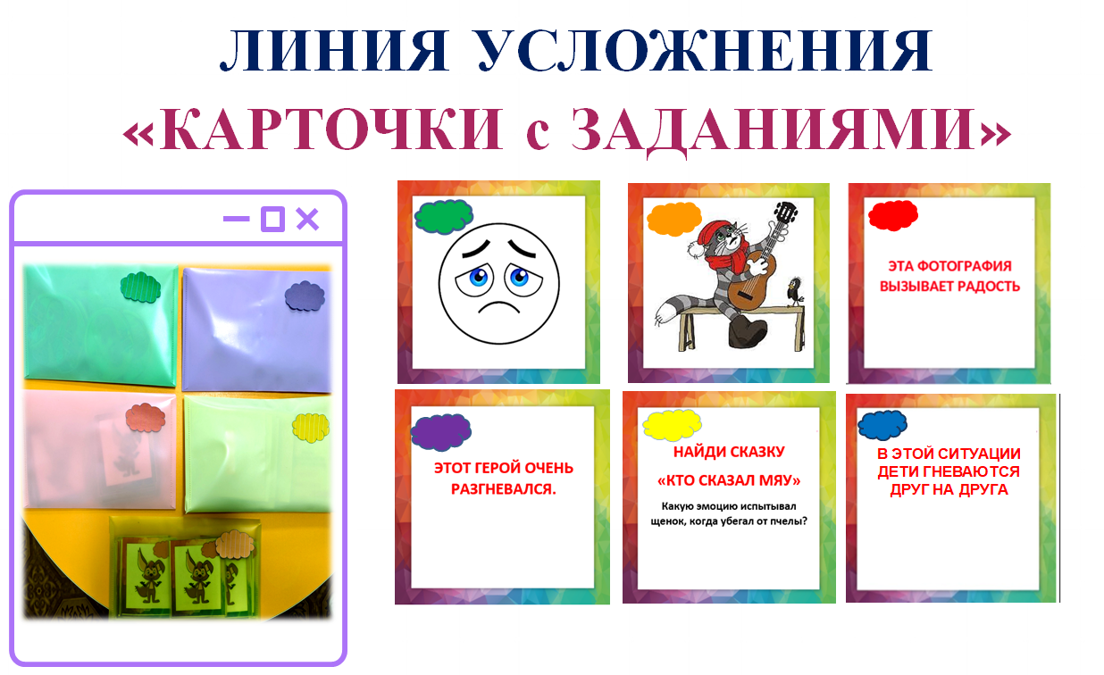

Slide 28
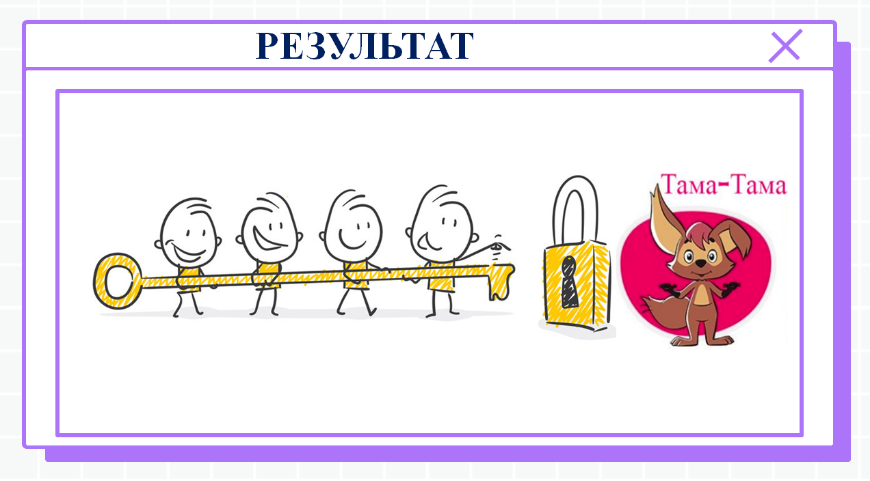

Slide 29
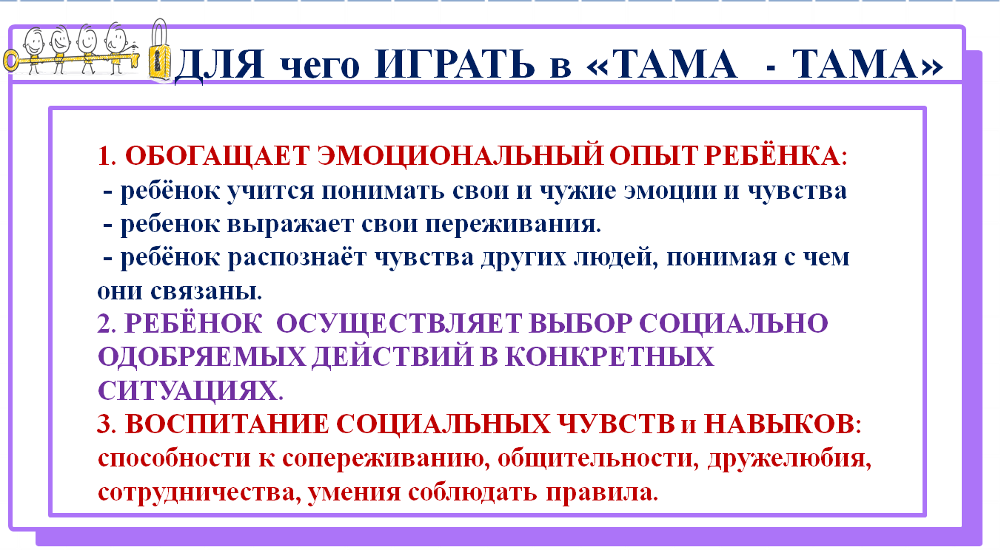

Slide 30



Slide 31
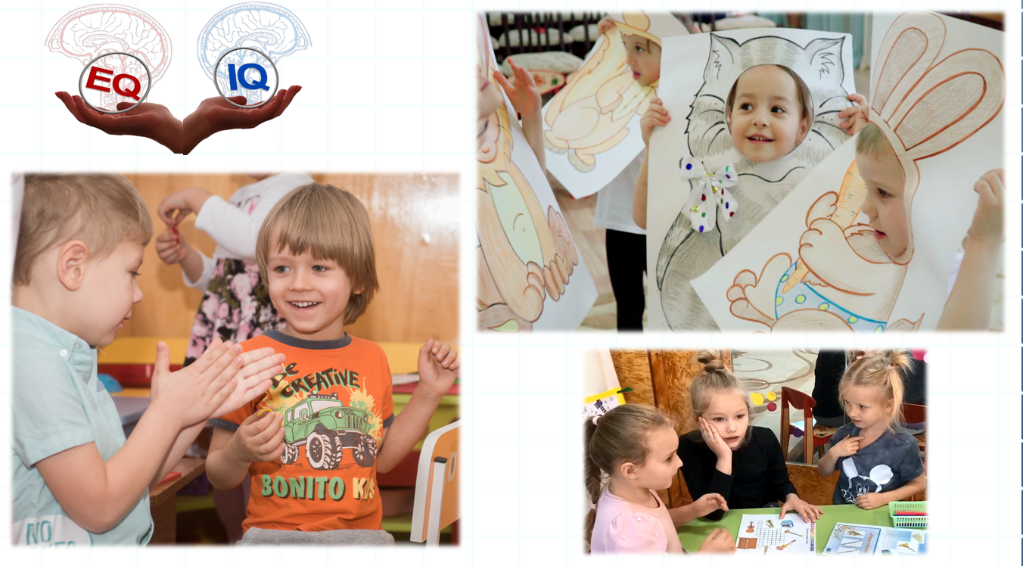

Slide 32


